Slide 1
Tuần 9
Bài Giữ vệ sinh trường học
(Tiết 2)

Slide 2



Slide 3

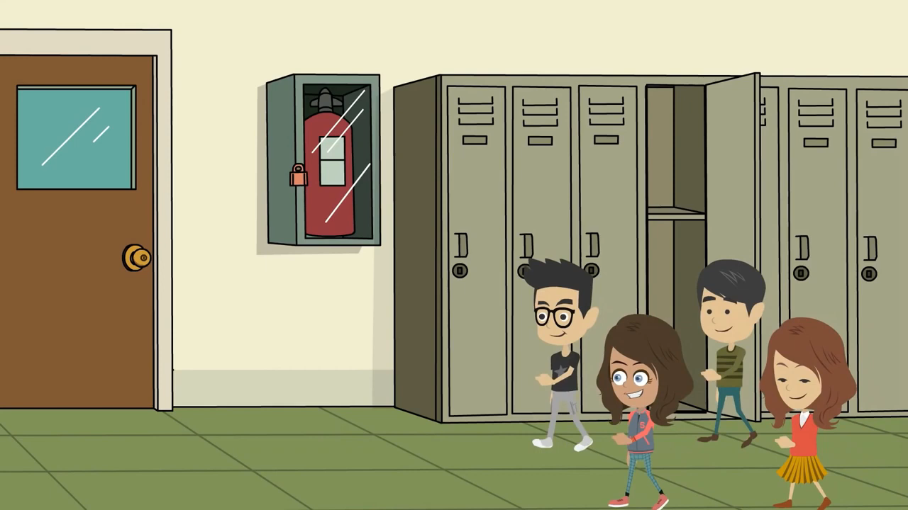

Slide 4
Giữ vệ sinh trường học
(Tiết 2)

Slide 5



Slide 6

1. Nhận biết dụng cụ cần thiết khi làm vệ sinh.
Khẩu trang
Găng tay
Khăn lau
Cây lau nhà
Túi đựng rác
- Những dụng cụ cần thiết khi làm vệ sinh ở trường và xung quanh trường là khẩu trang, găng tay, khăn lau, túi đựng rác, cây lau sàn.
- Các dụng cụ đó có tác dụng hỗ trợ công việc dọn dẹp trở lên dễ dàng hơn.

Slide 7

Thực
hành

Slide 8
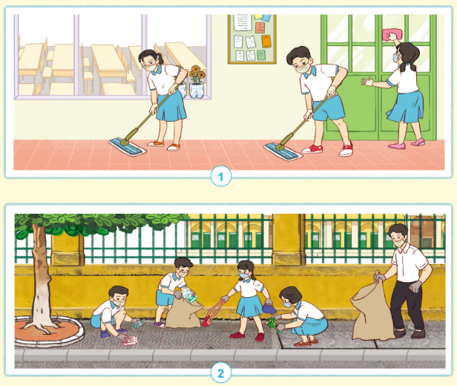
2. Em cùng bạn làm vệ sinh theo sự phân công của thầy, cô giáo.

Slide 9


Các bạn nhớ giữ vệ sinh trong trường học và khu vực xung quanh nhé!

Slide 10


Slide 11



